Slide 1
Тема: «Применение здоровьесберегающих технологий на уроках физической культуры как основапологающий принцип сохранения и укрепления здоровья школьников»
Шевлюга Татьяна Николаевна,
учитель физической культуры
Школы №5 г. Нелидово Тверской области

Slide 2
Введение
Известно, что здоровье - один из важнейших компонентов человеческого благополучия, счастья, одно из неотъемлемых прав человека, одно из условий успешного социального и экономического развития любой страны. И хотя приоритет здоровья в области образования провозглашен как основополагающий принцип, который может быть воплощен только усилиями отдельных школ и учреждениями дополнительного образования.

Slide 3

Актуальность темы
здоровье школьников относится к приоритетным направлениям в сфере образования;
увеличение числа учеников, имеющих различные функциональные отклонения в состоянии здоровья;
снижение двигательной активности школьников;
физическая культура может компенсировать отрицательные явления.

Slide 4
Цель: обеспечить сохранность здоровья детей за период обучения в школе путём формирования у них необходимых знаний, умений и навыков о здоровом образе жизни, и применению их в повседневной жизни.
Задачи:
выявить роль здоровьесберегающих технологий в сохранении и укреплении здоровья учащихся;
рассмотреть преимущество каждого вида здоровьесберегающих технологий по физической культуре.

Slide 5

Здоровьесберегающие образовательные технологии – это психолого-педагогические приемы и методы, которые не наносят прямого или косвенного вреда здоровью учащихся

Slide 6

Группы здоровьесберегающих технологий
медико-гигиенические;
физкультурно-оздоровительные;
технологии обеспечения социально-психологического благополучия ребенка;
экологические;
здоровьесберегающие образовательные технологии в школе.

Slide 7
Основные мероприятия здоровьесберегающей деятельности :
организация физкультурно-оздоровительных и спортивно-массовых мероприятий;
реализация системы просветительской работы с учениками по формированию у учащихся культуры отношения к своему здоровью;
повышение уровня образованности в области физической культуры, спорта и здорового образа жизни;
формирование у школьников устойчивого интереса и потребности в регулярных занятиях физической культурой и спортом и навыков здорового образа жизни.

Slide 8
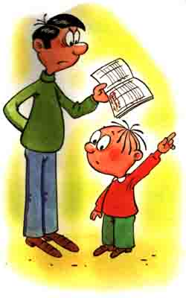
Образовательная направленность
обучение по темам: лёгкая атлетика, лыжный спорт, баскетбол, волейбол, футбол, гимнастика;
использование принципа наглядности, постепенности, доступности нагрузки с учётом возрастных особенностей учащихся;
использование методики чередования интенсивности и релаксации в обучении;
учёт физической подготовленности детей и развития физических качеств.

Slide 9
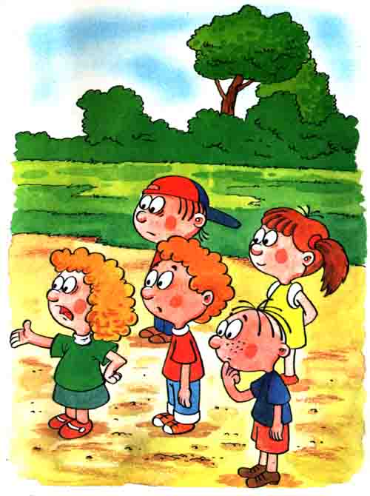
Оздоровительная направленность
Защита от влияния неблагоприятных условий внешней среды, а также ТБ, проверка инвентаря и оборудования.
Укрепление здоровья (развитие и укрепление дыхательной, сердечно-сосудистой, мышечной, нервной систем). Создание условий для нормальной работы всех органов и систем организма.
Повышение сопротивляемости орга-низма к неблагоприятным условиям путём закаливания.
Взаимосвязь с медицинским персо-налом и использование их методи-ческих рекомендаций (распределение школьников на медицинские группы: основная, подготовительная, спе-циальная).

Slide 10
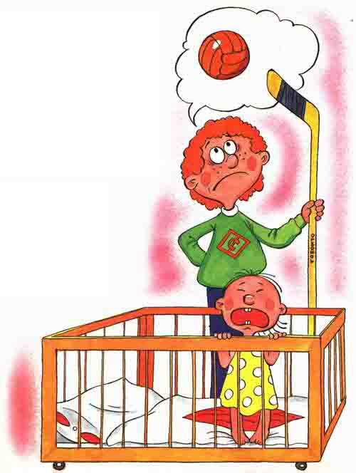
Воспитательная направленность
  учет психологических особенностей учащихся согласно их возрастным особенностям;
  создание эмоционально- положи-тельного фона в обучении и общении (спортивные, подвижные игры и игровые упражнения);
  стимулирование мотивации на успешность в обучении, оказание поддержки и помощи ребенку в выполнении упражнений;
  развитие речи, психических процессов (восприятие, внимание, представление, мышление, память, воображение), а также умственных способностей (наблюдение, сравнение, обобщение);
  получение знаний в различных видах спортивной деятельности.

Slide 11
Организация учебного процесса без ущерба здоровью учащихся
ПРИНЦИПЫ ВАЛЕОЛОГИИ
Сохранение здоровья
Укрепление здоровья
Формирование культуры ЗОЖ

Slide 12
УСПЕХ РАБОТЫ
ПО РЕАЛИЗАЦИИ
ЗДОРОВЬЕСБЕРЕГАЮЩИХ ТЕХНОЛОГИЙ ЗАКЛЮЧАЕТСЯ В:
активном участии в процессе обучения самих учащихся;
создании здоровьесберегающей среды в
школе;
компетентности и грамотности педагогов;
планомерной работе с родителями;
взаимодействии с социально-культурной
сферой.

Slide 13

Условия реализации здоровьесберегающего пространства
Гигиенический режим
Использование
оздоровительных сил природы
Двигательный режим

Slide 14

Гигиенический режим
        требования к расписанию уроков;
  наличие туалетов и умывальников в раздевалках девочек и мальчиков;
  соответствующее освещение, наличие аптечки;
  требования к спортивному оборудованию;
  воздушно-тепловой режим;
  личная гигиена учащихся;
  наличие у каждого учащегося сменной спортивной обуви и спортивной формы для занятий на уроке физической культуры в зале и соответствующей формы при уроках на свежем воздухе (осень-весна, зима).

Slide 15
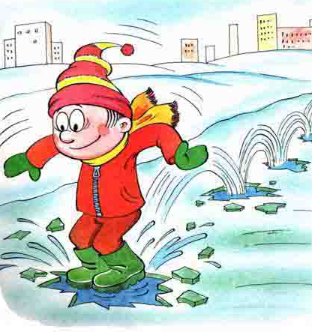
Использование
оздоровительных сил природы
  разностороннее воздействие на организм учащихся солнца, воздуха и воды;
  сочетание естественных сил природы с физическими упражнениями увеличивает их закаливающее действие на организм.

Slide 16
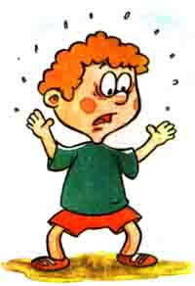
Физические упражнения
  это простые двигательные действия, направленные на решение задач вводно-подготовительной, основной и заключительной части урока;
  это сложные двигательные действия, направленные на решение задач в подвижных и спортивных играх

Slide 17
Здоровьесберегающие технологии, должны, несомненно, использоваться в процессе оздоровления школьников.

Slide 18
Список использованных источников
Анохина И.А. Индивидуальный подход в физкультурно-оздоровительной работе ДОУ: Методические рекомендации / И.А. Анохина. - Ульяновск: УИПКПРО, 2006. - 49 с.
Ахутина Т.В. Здоровьесберегающие технологии обучения: индивидуально-ориентированный подход // Школа здоровья. 2000. Т. 7. №2. С.21 – 28
Байбородова Л.В., Бутан И.М., ЛеонтьеваТ.Н. Методика обучения физической культуре: 1-11кл.: Метод. - М.,2004.-205с
Беспалько В.П. Слагаемые педагогической технологии. - М.: Просвещение, 2009.-105с.
Валеология. Диагностика, средства и практика обеспечения здоровья. / Под ред. И.И. Брехмана. СПБ.: Наука, 1993, 269с.

